Slide 1








Procédure d’utilisation de
« Net-Remplacement »

Slide 2
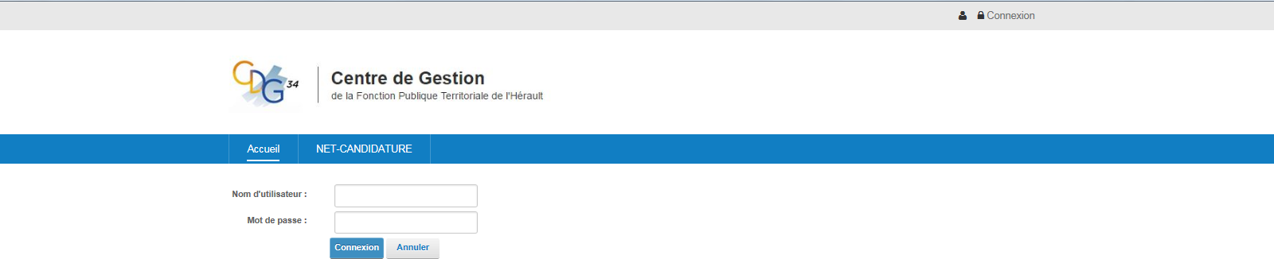
Identification
Vos identifiants vous ont été envoyés par courrier : ils sont identiques à ceux utilisés pour la connexion au portail internet du CDG 34
Renseigner les zones « Nom d’utilisateur » et « Mot de passe », puis cliquer sur « Connexion » pour vous connecter.
En cas d’oubli de votre identifiant et de votre mot de passe, contacter votre gestionnaire par courriel sur emploi@cdg34.fr

Slide 3
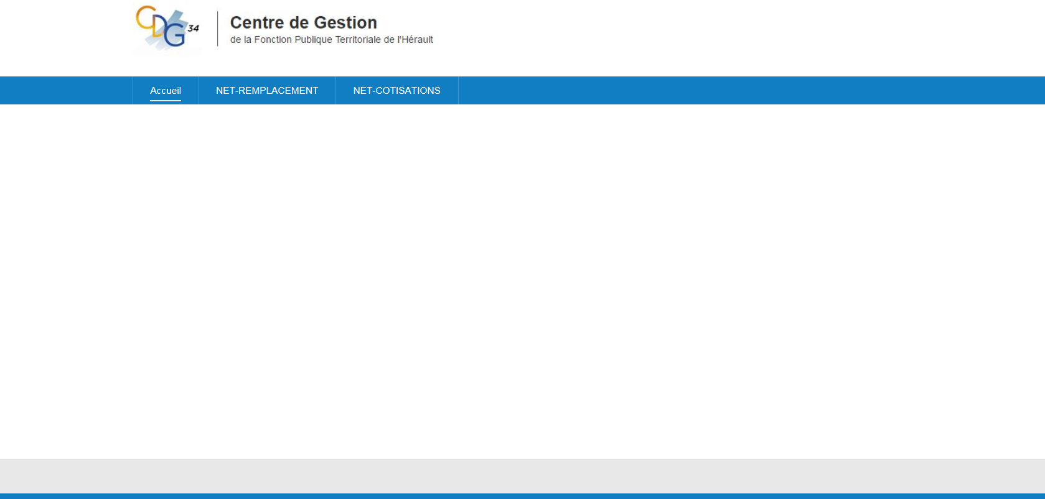
Accès à Net-Remplacement
Cliquer sur Net-Remplacement

Slide 4
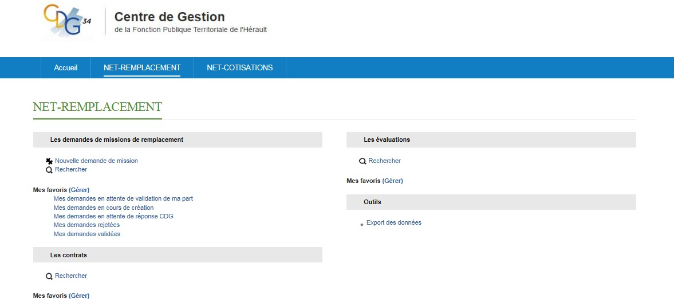
Comment créer une nouvelle mission ?
Pour saisir une fiche de demande d’intervention sélectionner « Nouvelle demande de mission »

Slide 5
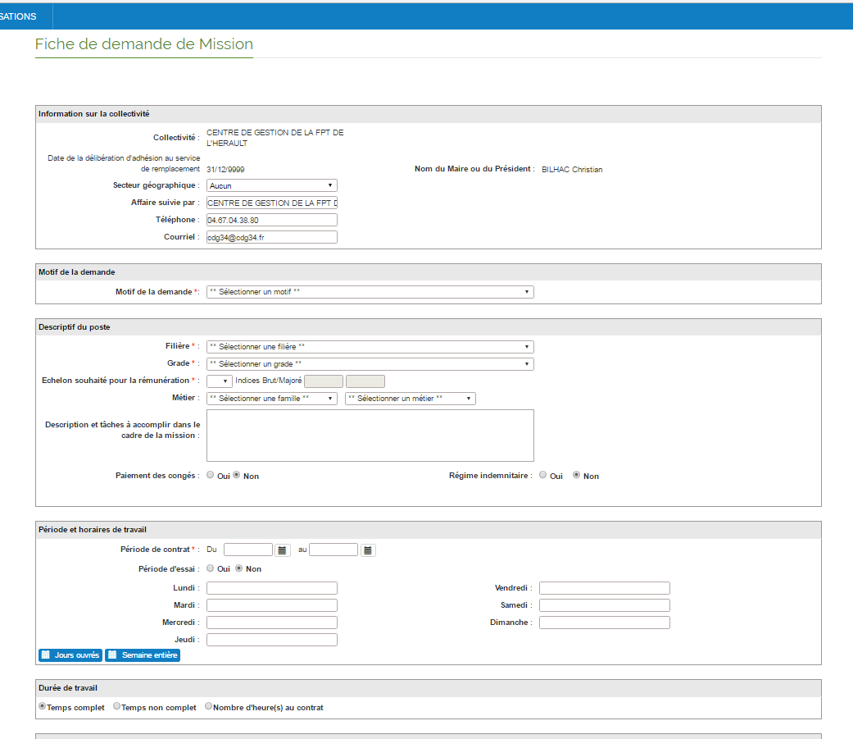
Comment créer une nouvelle mission ?
Choisir le motif de la demande
Permet de fixer la rémunération de l’agent remplaçant.
Par défaut le paiement des congés payés est coché
« non »
Permet de définir la durée du contrat ainsi que la durée du temps de travail.

Slide 6
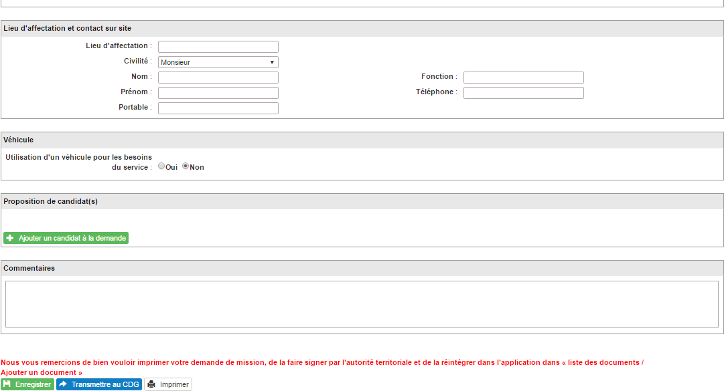
Comment créer une nouvelle mission ?
Cette partie n’est pas obligatoire mais recommandée pour faciliter les échanges.
Utiliser cette option dans le cas où vous souhaitez proposer vous-même un agent.
3 choix possibles :
Enregistrer la demande pour la transmettre au CDG 34 ultérieurement.
Transmettre au CDG 34 (ce qui vaut accord entre la collectivité et le CDG 34). Générer la fiche de demande de mission au format PDF, l’imprimer, la faire signer par l’autorité territoriale et la réintégrer dans l’application dans « liste des documents / ajouter un document ».

Slide 7
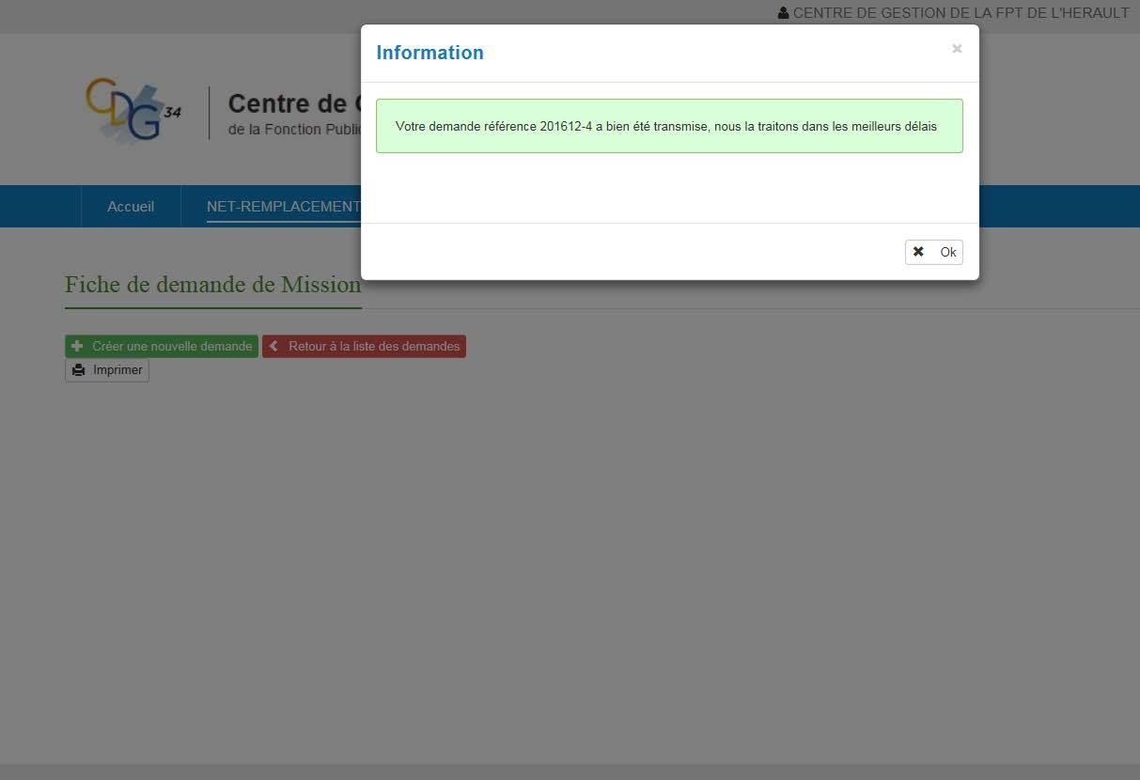
Comment créer une nouvelle mission ?
Une fois transmis, vous recevrez alors un message de confirmation.

Slide 8
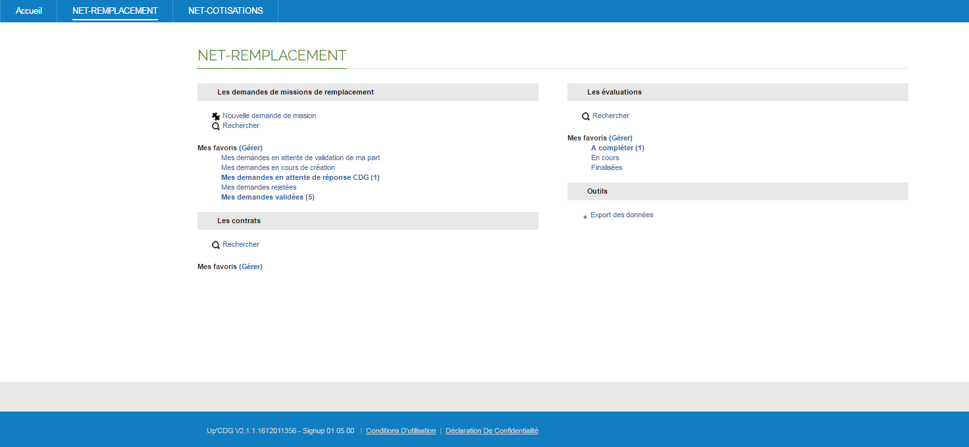
Gérer vos demandes
Vous avez la possibilité de rechercher les fiches de demandes de mission précédemment saisies ou les contrats par l’intermédiaire du moteur de recherche intégré. La recherche est multicritère et s’effectue selon le statut de la demande, comme décrit dans le tableau ci-après.

Slide 9
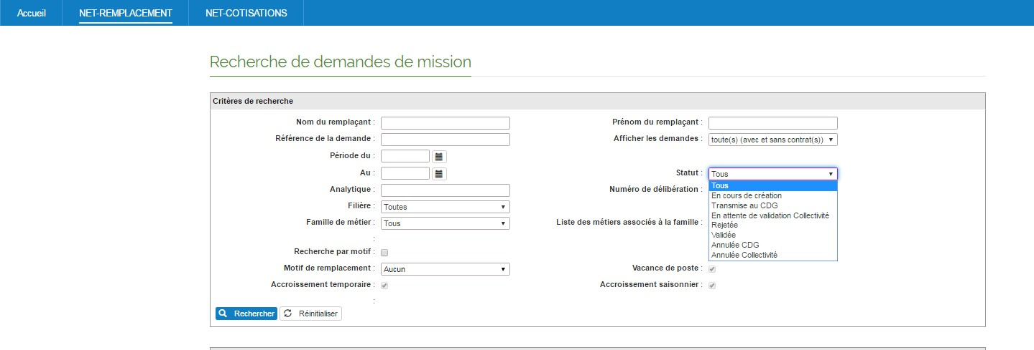
Recherche de demandes de mission
Statut de la demande :
En cours de création : la demande est en cours de rédaction. Elle n’est pas finie, il reste à la valider.
Transmise au CDG : la demande a été transmise au CDG 34.
En attente de validation collectivité : un élément matériel manquant ne permet pas sa validation, le gestionnaire se rapprochera de la collectivité pour obtenir des précisions.
Rejetée : en accord avec la collectivité, la demande est rejetée.
Validée : l’opération transmise par la collectivité est validée par le CDG 34, le contrat est adressé sous peu à l’agent.
Annulée CDG : le CDG 34 n’a pu trouver personne pour le remplacement, en accord avec la collectivité, la demande est annulée.
Annulée Collectivité : la collectivité a changé d’avis.

Slide 10
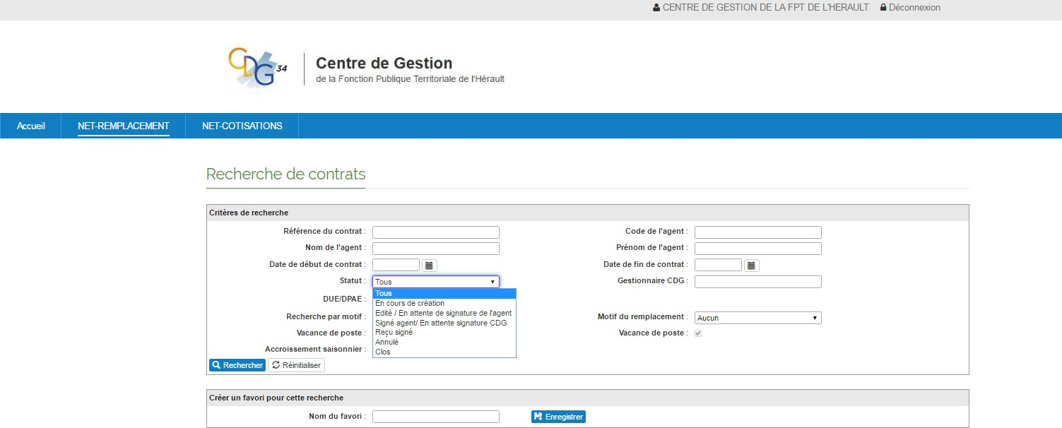
Recherche de contrat
Statut du contrat :
En cours de création : la demande est validée par le CDG 34 mais le contrat n’est pas encore rédigé.
Édité/ en attente de signature de l’agent : le contrat est transmis pour signature à l’agent
Signé agent/ en attente signature CDG : l’agent a retourné son contrat signé, le contrat est à la signature du Président du CDG 34.
Reçu signé : le contrat a été signé par les deux parties et enregistré au service remplacement.
Annulé : la mission est annulée à la demande de la collectivité.
Clos : la mission est annulée à la demande de l’agent.

Slide 11
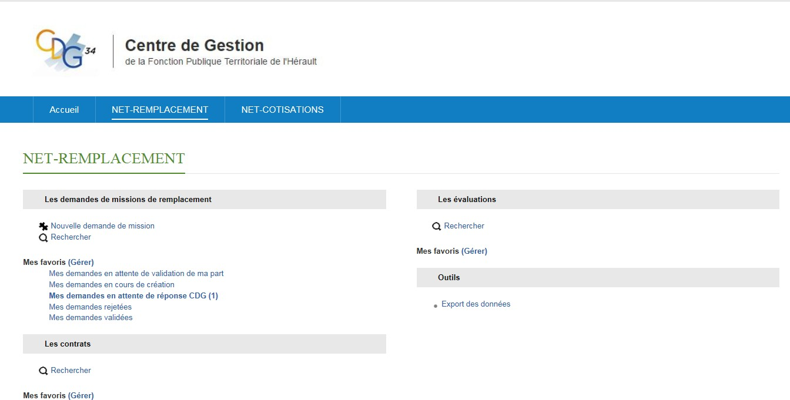
Prolongation de mission
Il est possible de prolonger une mission uniquement dans les cas suivants :
Il doit s’agir du même candidat.
La date de début de mission doit correspondre au lendemain de la date de fin de la mission précédente.
Cliquer sur
« mes demandes validées »

Slide 12
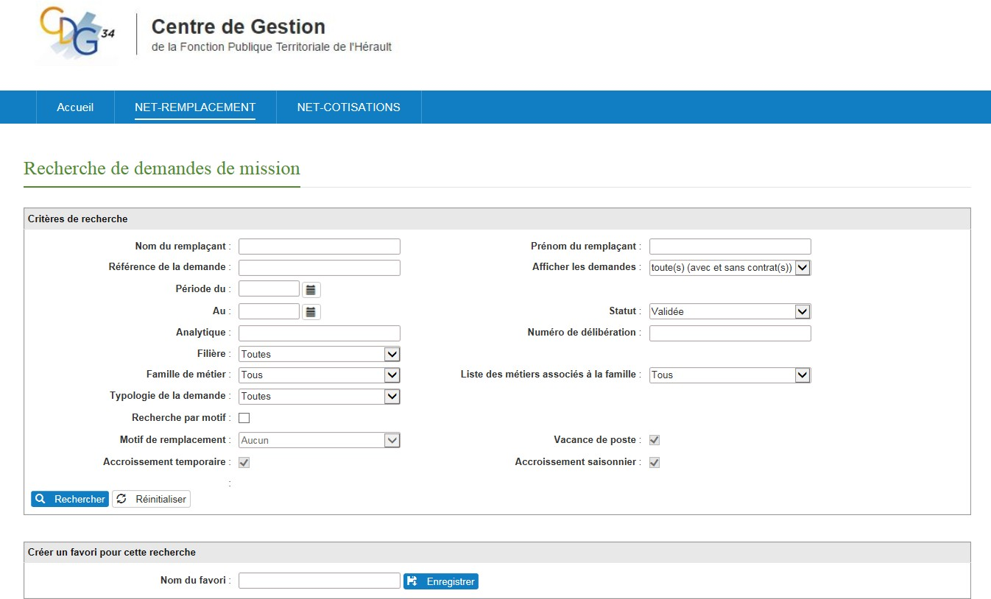
Prolongation de mission
Renseigner un critère de recherche comme par exemple le nom de l’agent remplaçant à prolonger puis cliquer sur « rechercher ».

Slide 13
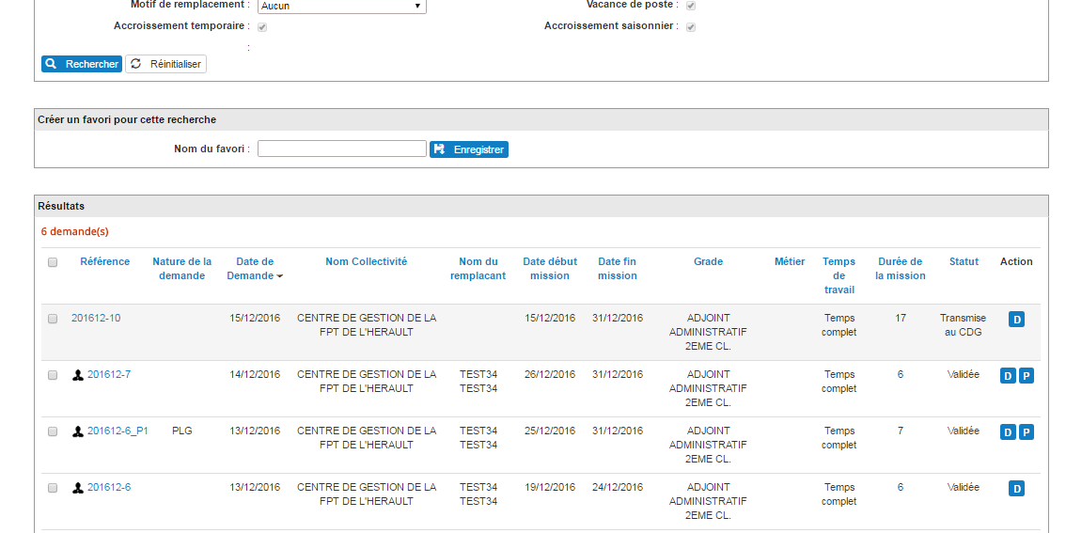
Prolongation de mission
Les résultats s’affichent en bas, vous devez sélectionner le contrat concerné en cliquant sur P - pour prolongation ou D – pour Dupliquer
P pour prolongation : les rubriques sont déjà pré-remplies, vous pouvez changer uniquement la période de fin de contrat.
D pour dupliquer : les rubriques sont déjà pré-remplies mais vous pouvez les modifier, aucun lien entre la demande initiale et la demande dupliquée, une nouvelle demande d’agent est transmis au CDG 34, pour créer un nouveau contrat.
L’étape « transmettre au CDG » est obligatoire pour la prise en compte de la demande.

Slide 14
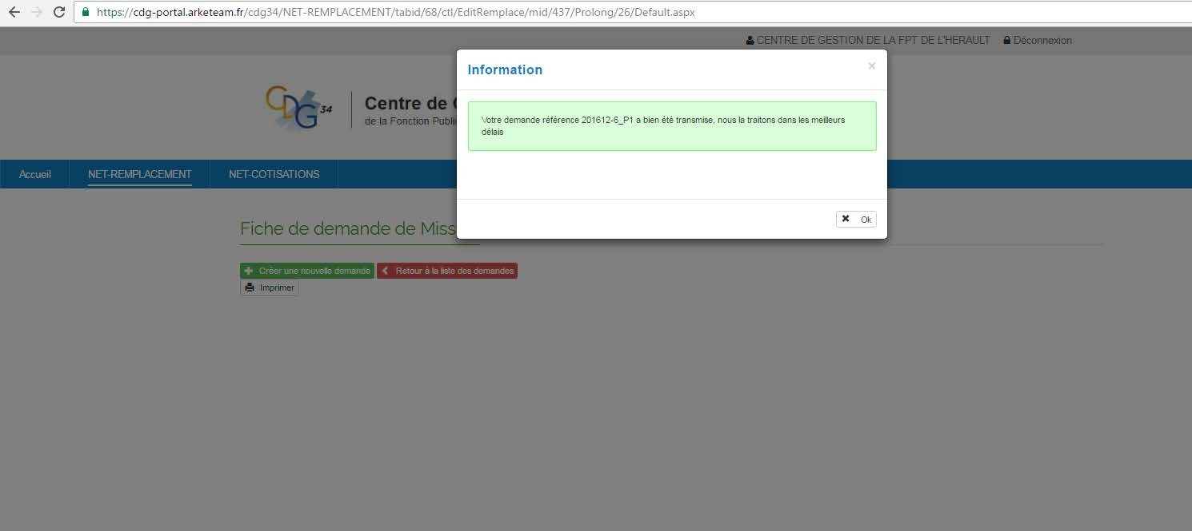
Prolongation de mission
Vous recevrez alors un message de confirmation.

Slide 15
Pour tous renseignements complémentaires, merci de contacter le service emploi du CDG 34 au 04 67 04 38 91
ou à emploi@cdg34.fr (préciser en objet : « Net-Remplacement »).

